Slide 1
МБДОУ «Д/с № 17 «Росинка»
Вариант использования
средств и форм
физического воспитания
в течение одного дня в работе
с детьми дошкольного возраста
Воспитатель:
Ручкина Светлана Михайловна

Slide 2
Гигиенические принципы:
1. Наличие оптимального двигательного режима с учетом потребностей организма в движении и его функциональных возможностей.
2. Дифференцированное применение средств и форм физического воспитания в зависимости от возраста, состояния здоровья и физической подготовленности.
3. Систематичность занятий, постепенное увеличение нагрузок и комплексное использование разнообразных средств и форм физического воспитания.
4. Создание благоприятных условий окружающей среды.

Slide 3
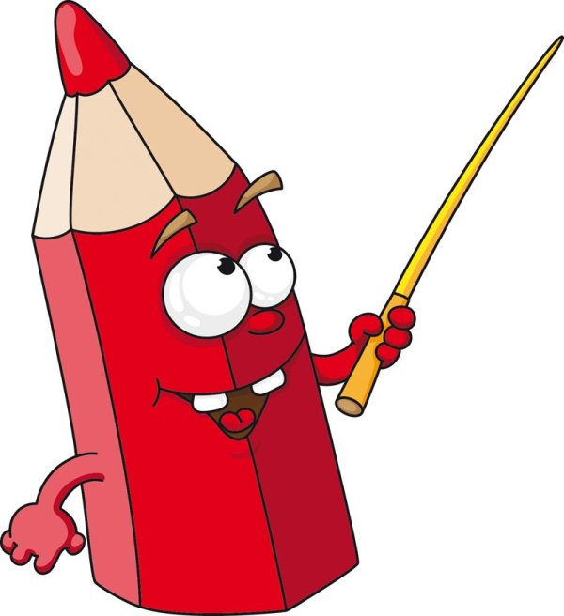
С
средства
физического
воспитания
физические
упражнения
гигиенические
факторы
оздоровительные
силы
природы

Slide 4
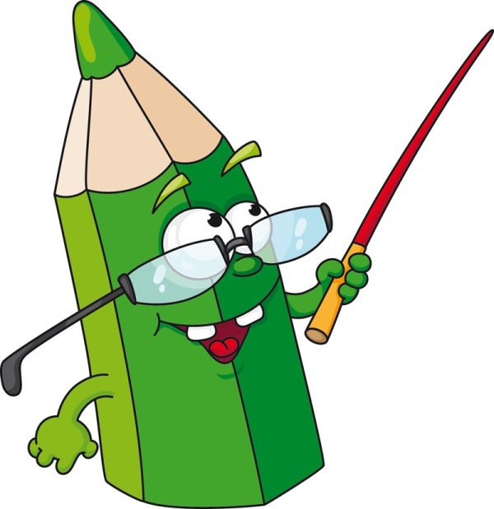
формы физического воспитания детей в течение дня
утренняя гимнастика
самостоя тельная двигательная дея тельность детей
гимнастика после сна
индиви дуальная работа по развитию движе ний
подвиж ные игры
«минутки здоровья»
динамические паузы
спортив ные упражне ния

Slide 5
Утро
Дидактическая игра «Угадай вид спорта», рассматривание альбома о спорте.
Динамические паузы между занятиями, физкультминутки «Урожай», «Овощи», пальчиковая гимнастика «Капуста».
Подвижные игры малой и средней подвижности («Зеркало», «Кто внимательный?»).
Дыхательные упражнения на познавательных интегрированных занятиях, релаксация.
Утренняя гимнастика (традиционный комплекс «Упражнения с флажками») под музыку.
Индивидуальная работа с детьми по развитию движений (прыгание на двух ногах с продвижением вперёд).

Slide 6
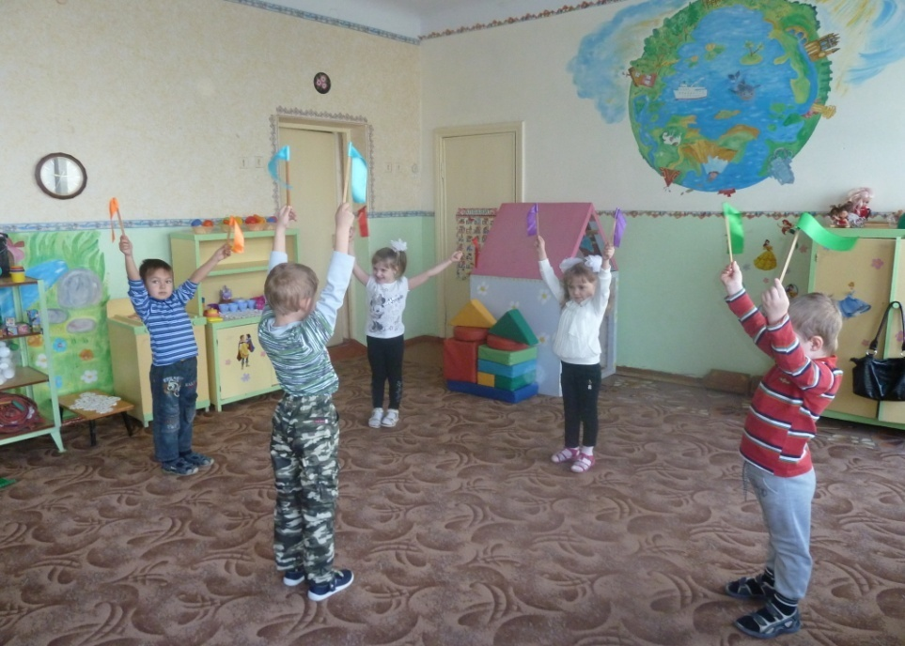
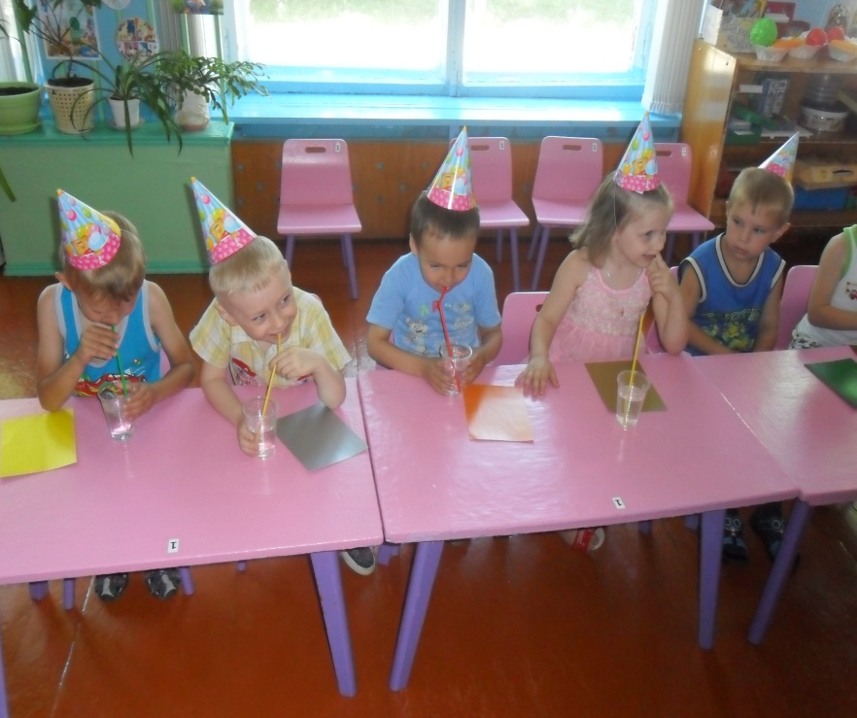
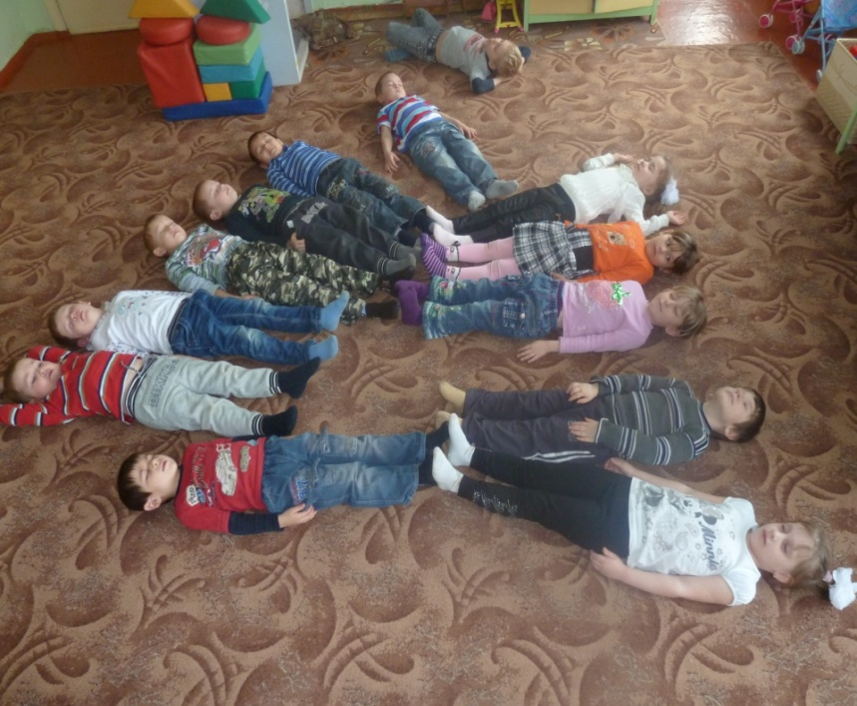

Slide 7
Прогулка
Подвижная игра «Воробьи – попрыгунчики» со всей группой.
Трудовая деятельность (уборка природного мусора с участка).
Подвижные игры «Удочка», «Охотники и утки» с подгруппами детей.
Спортивные игры «Футбол», «Бадминтон».
Индивидуальная работа с детьми по развитию движений (хождение по лавочке и спрыгивание на двух ногах ).
Самостоятельная деятельность детей, сюжетно-ролевые игры.

Slide 8
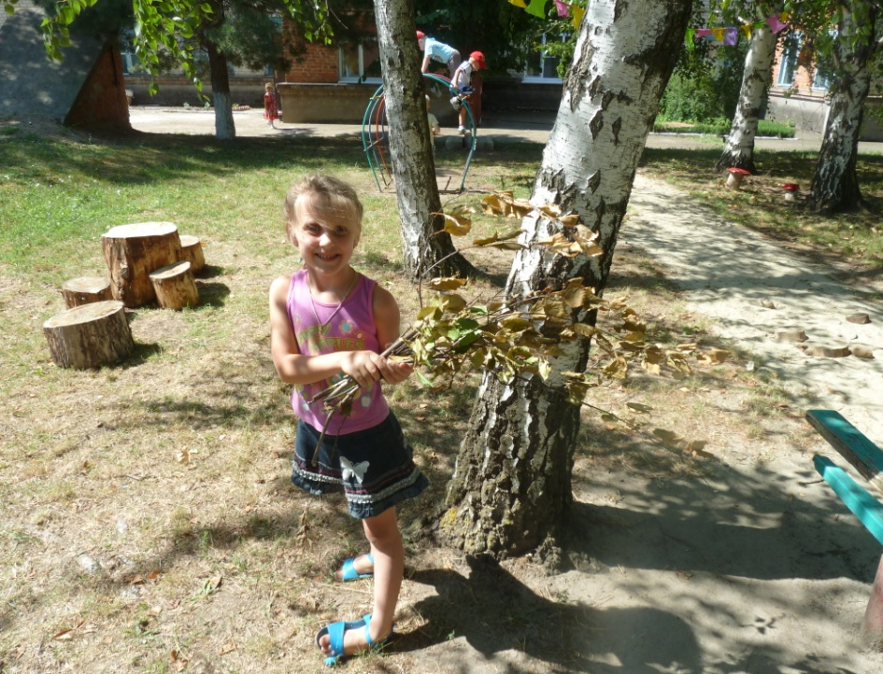
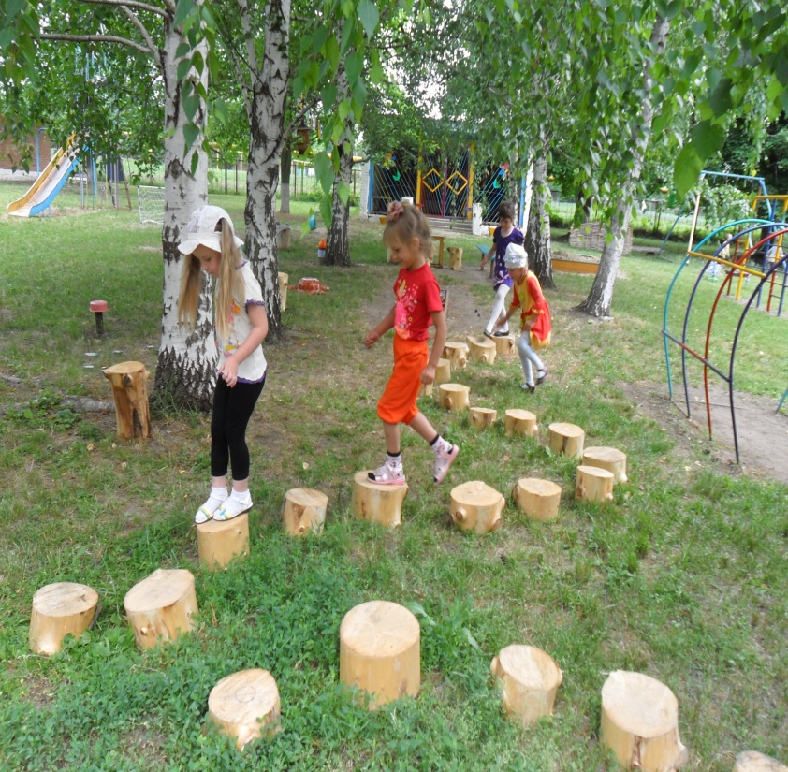

Slide 9
После сна
Гимнастика после сна, игры на развитие мелкой моторики рук.
Самостоятельная двигательная деятельность детей с различным физкультурным оборудованием.
Игры – соревнования.
Оздоровительные мероприятия – массаж спины «Дождь», ходьба по дорожкам здоровья.
Физические упражнения в сочетании с закаливающими процедурами (полоскание горла, мытье рук до локтей)
Индивидуальная работа с детьми по развитию движений (прыгание на одной ноге с поочерёдной сменой).

Slide 10
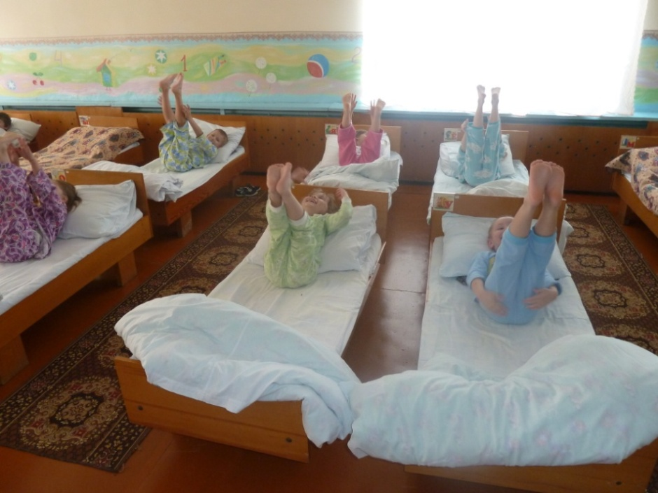
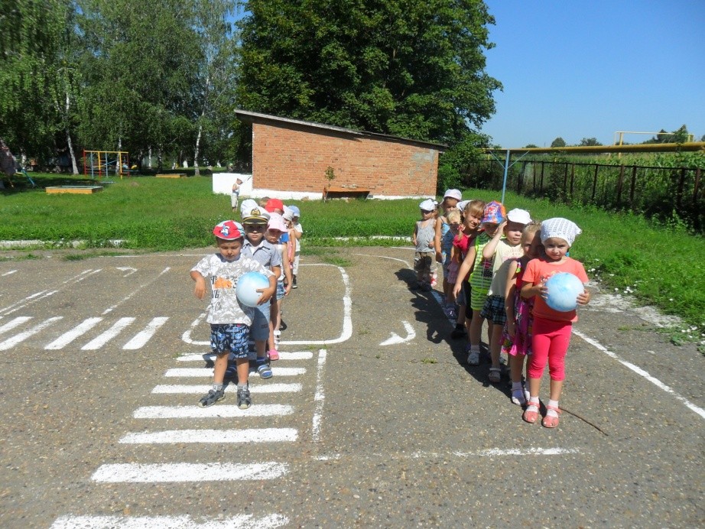
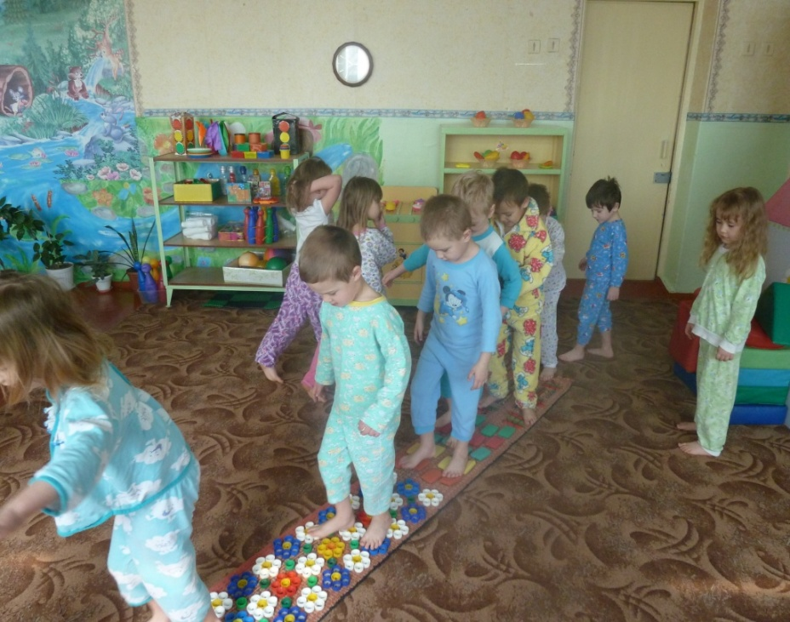
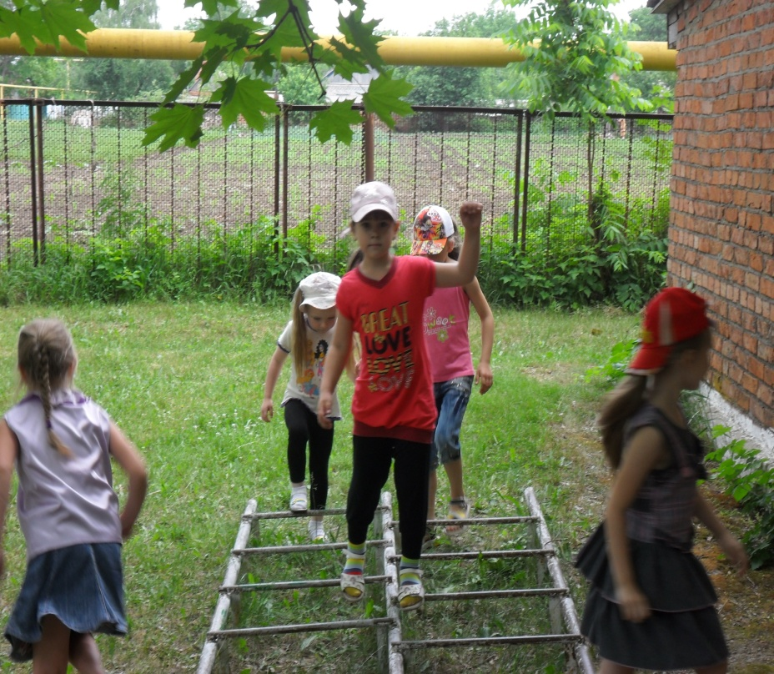

Slide 11
Спасибо за внимание!

